Slide 1
виды предприятий
Прикрепленный файл
Notes:
В соответствии с Гражданским кодексом РФ различаются следующие виды предприятий…

Slide 2
хозяйственное товарищество и общество
… коммерческие организации с разделением на доли (вклады) учредителей уставным капиталом.
Notes:
Имущество, за счет вкладов учредителей, а так же приобретенное принадлежит ему на праве собственности.
виды: полное товарищество и товарищество на вере (коммандитное).

Slide 3
Товарищество на вере (коммандитное товарищество) — коммерческая организация, основанная на складочном капитале, в которой две категории членов: полные товарищи и вкладчики-коммандитисты. Полные товарищи осуществляют предпринимательскую деятельность от имени товарищества и отвечают по обязательствам товарищества всем своим имуществом. Вкладчики-коммандитисты отвечают только своим вкладом.
В настоящее время данная организационно-правовая форма практически не используется.

Slide 4
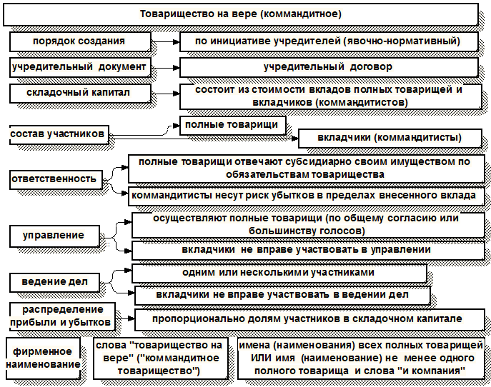
Notes:
Товарищество, в котором наряду с участниками, осуществляющими от имени товар. предпринимательскую деятельность и отвечающими по обязательствам товар. своим имуществом, имеется один или несколько участников (вкладчиков), которые не принимают участие в осуществлении товариществом предпринимательской деятельности.

Slide 5
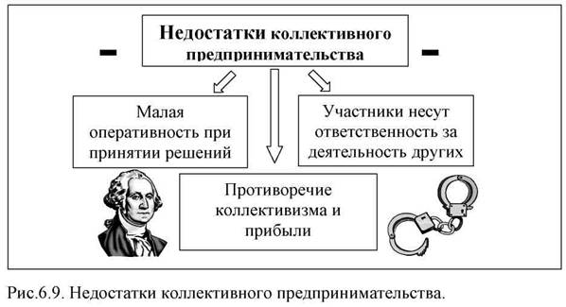
полное товарищество (ст.69 ГК)
… вид хозяйственных товариществ, участники которого (полные товарищи) в соответствии с заключенным между ними договором занимаются предпринима-
тельской деятельностью от имени товарищества и несут ответственность по его обязательствам не только в размере вкладов в складочный капитал, а всем принадлежащим им имуществом.

Slide 6
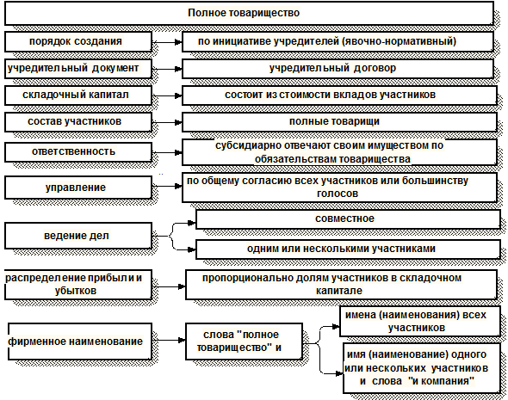

Slide 7
ООО (общество с ограниченной ответственностью)
… учрежденное одним или несколькими юридическими и/или физическими лицами хозяйственное общество, уставной капитал которого разделён на доли; участники общества не отвечают по его обязательствам и несут риск убытков, связанных с деятельностью общества, в пределах стоимости принадлежащих им долей в уставном капитале общества.

Slide 8
Органы управления- компетенция общего собрания участников (ОСУ) может быть расширена в Уставе ООО; для принятия решения квалифицирующим большинством на ОСУ, необходимо всего 2/3 голосов.
Порядок финансирования деятельности - учредители/участники могут предусмотреть в Уставе ООО возможность внесения ими имущественных вкладов без изменения размера УК и долей участников.
Государственный контроль - действуют общие требования к юридическим лицам по соблюдению законодательства РФ.

Slide 9
Акционерное общество
… одна из разновидностей хозяйственных обществ. Акционерным обществом признаётся коммерческая организация, уставный капитал которой разделён на определённое число акций, удостоверяющих обязательственные права участников общества (акционеров) по отношению к обществу. Деятельность акционерного общества в Российской Федерации регулируется Федеральным законом «Об акционерных Обществах».
открытое акционерное общество
закрытое акционерное общество

Slide 10
Органы управления - для принятия решения квалифицирующим большинством на ОСА, необходимо 3/4 голосов; каждый акционер обладает исключительно количеством голосов, пропорционально принадлежащему ему количеству акций.
Государственный контроль - деятельность АО контролируется ФСФР, в том числе: в отношении ОАО и публичных ЗАО применяются требования законодательства о регулярном раскрытии информации, связанные со сдачей ежеквартальных отчетов, административные санкции в случае выявления нарушений согласно КоАП РФ.
Резервный и иные фонды – наличие обязательно.

Slide 11
Производственный кооператив (артель)
… коммерческая организация, созданная путём добровольного объединения граждан на основе членства для совместной производственной и иной хозяйственной деятельности, основанной на их личном трудовом и ином участии и объединении его членами (участниками) имущественных паевых взносов. Уставом производственного кооператива может быть предусмотрено участие в его деятельности также и юридических лиц.

Slide 12
Члены кооператива несут ответственность по его обязательствам в порядке, предусмотренном его Уставом.
Общее число членов производственного кооператива не может быть менее 5. Членами кооператива могут быть граждане Российской Федерации, иностранные граждане, лица без гражданства. Юридическое лицо участвует в деятельности кооператива через своего представителя.
Все члены производственного кооператива несут ответственность по долгам предприятия и своим личным имуществом.
Единственным учредительным документом производственного кооператива является Устав.
Минимальный размер паевого фонда производственного кооператива законом не установлен.
Член кооператива вправе передать свой пай или его часть другому члену кооператива, если иное не предусмотрено законом и уставом кооператива.

Slide 13
Унитарное предприятие
… особая организационно-правовая форма юридического лица. Коммерческая организация, не наделенная правом собственности на закреплённое за ней собственником имущество. Имущество является неделимым и не распределяется по вкладам (долям, паям), в т. ч. между работниками предприятия. (п. 2 ст. 52 ГК РФ).
В данной форме могут быть созданы только государственные и муниципальные предприятия.
Отвечает по своим обязательствам всем принадлежащим ему имуществом, не несет ответственности по обязательствам собственника его имущества.

Slide 14
Потребительский кооператив
… добровольное объединение граждан и юридических лиц на основе членства в целях удовлетворения собственных потребностей в товарах и услугах, первоначальное имущество которого складывается из паевых взносов.
Участники солидарно несут ответственность по его обязательствам.

Slide 15
Общественные и религиозные организации
… корпоративные объединения граждан, созданные с целью совместного удовлетворения различных нематериальных, прежде всего духовных, потребностей.
Являются некоммерческими организациями.
Они вправе осуществлять предпринимательс-
кую деятельность лишь для достижения целей, ради которых они созданы.
Другие формы – фонды, учреждения, объедине
ния юридических лиц.

